Slide 1



ИМУЩЕСТВЕННАЯ ПОДДЕРЖКА МАЛОГО, СРЕДНЕГО БИЗНЕСА И САМОЗАНЯТЫХ ГРАЖДАН
В ЛЕНИНГРАДСКОЙ ОБЛАСТИ

Slide 2


ЧТО ТАКОЕ ИМУЩЕСТВЕННАЯ ПОДДЕРЖКА?
Это передача
органами государственной власти органами местного самоуправления в пользование или во владение
субъектам МСП, а также самозанятым гражданам
государственного или муниципального имущества
Ст. 18 федерального закона
От 24.07.2007 № 209-ФЗ
ФИНАНСОВАЯ
МАЛОГО И СРЕДНЕГО

Slide 3
ГОСУДАРСТВЕННОЕ И МУНИЦИПАЛЬНОЕ ИМУЩЕСТВО
1
Здания, строения
Нежилые помещения
Земельные участки
2
Государственная
имущественная
поддержка
3
4
Оборудование, механизмы
5
Машины, транспортные средства
6
Инструменты, инвентарь
Notes:
Фонд поддержки предпринимательства и промышленности Ленинградской области создан в соответствии с Распоряжением Губернатора Ленинградской области т 06 августа 2018 года.
Старт проекта – 1 июля 2019 года.
21 ноября 2019 года состоялось торжественное открытие центра «Мой бизнес»

Slide 4

ПРЕИМУЩЕСТВА
ГОСУДАРСТВЕННОЙ ПОДДЕРЖКИ
ЛЬГОТНАЯ СТАВКА АРЕНДНОЙ ПЛАТЫ
более 1700 объектов
для МСП и самозанятых
БЕЗ ПОСРЕДНИКОВ
НАПРЯМУЮ
У СОБСТВЕННИКА
ВОЗМОЖНОСТЬ ВЫКУПА
ДЛИТЕЛЬНЫЙ СРОК
ОТ 5 ЛЕТ
ФИКСИРОВАННАЯ ЦЕНА
ДОГОВОРА

Slide 5

ИНФОРМАЦИОННЫЕ РЕСУРСЫ
Перечни имущества для МСП и самозанятых граждан, информация размещаются:
Офциальные сайты: Леноблимущества kugi.lenobl.ru Росимущества rosim.gov.ru
Муниципальных образований ЛО
Официальный портал
поддержки МСП ЛО – сайт Фонда
поддержки предпринимательства ЛО
www.813.ru
! Ежегодно, до 1 ноября текущего года,
перечни должны дополняться государственным
и муниципальным имуществом.
ФИНАНСОВАЯ
МАЛОГО И СРЕДНЕГО

Slide 6

ИНФОРМАЦИЯ НА ПОРТАЛЕ WWW.813.RU
Что такое имущественная поддержка
Имущество для
бизнеса
Образцы документов для заполнения
НПА
по имущественной поддержке
! РЕГИОНАЛЬНАЯ РАБОЧАЯ ГРУППА
ПО ИМУЩЕСТВЕННОЙ ПОДДЕРЖКЕ
Notes:
Лизинг – приобретение оборудования. 6% - российское оборудование, 8% импортное.
ФРП – необходимо 50% средств вне займа ФРП (до 35% - кредиты банков, минимум 15% - своих)

Slide 7

ПОРЯДОК ПРЕДОСТАВЛЕНИЯ ГОСУДАРСТВЕННОГО И МУНИЦИПАЛЬНОГО ИМУЩЕСТВА
1. Ознакомьтесь с перечнем имущества для субъектов МСП, посмотрите варианты и фотографии свободных помещений, выберите подходящий для вас вариант.
2. Получите у специалиста администрации или фонда поддержки подробную информацию об имуществе из перечня для субъектов МСП, а также условиях получения имущества в аренду.
3. Напишите заявление на имя главы администрации муниципального образования с просьбой предоставить в аренду имущество.
4. Далее действуйте в соответствии с регламентом предоставления имущества в вашем муниципальном образовании.

Slide 8

ИНФРАСТРУКТУРА ИМУЩЕСТВЕННОЙ ПОДДЕРЖКИ
БИЗНЕС-ИНКУБАТОРЫ – 15 в ЛЕНИНГРАДСКОЙ ОБЛАСТИ
Имущественная поддержка
5 800 кв.м
Консультационная поддержка
Информационно-маркетинговая поддержка
Популяризация бизнеса

Slide 9
ИНФРАСТРУКТУРА ИМУЩЕСТВЕННОЙ ПОДДЕРЖКИ
100% заполнения: Приозерск, Всеволожск, Гатчина, Выборг, Луга, Лодейное поле, Сланцы, Кириши, Сосновый Бор, Пикалево,
БИЗНЕС-ИНКУБАТОРЫ
для начинающих
аренда
не более 3 лет
конкурсная основа
возможность
аренды для
самозанятых
граждан
ЕСТЬ свободные площади:
Волхов, Подпорожье, Тихвин
ЕСТЬ рабочие места в аренду:
Кириши, Сосновый Бор, Пикалево, Волхов, Тихвин
Места в аренду самозанятым: центр «Мой бизнес» ЛО, Всеволожск, Кириши, Сосновый Бор (планируют), Сланцы, Пикалево, Приозерск, Волхов, Тихвин, Гатчина

Slide 10
ПОРЯДОК ПРЕДОСТАВЛЕНИЯ ПОМЕЩЕНИЙ В БИЗНЕС-ИНКУБАТОРАХ
1. Обратитесь в организацию поддержки (бизнес-инкубатор) и напишите заявление на предоставление помещения
2. Примите участие в конкурсе (информация – на сайте МО, бизнес-инкубатора, torgi.gov.ru – официальном сайте торгов в РФ
3. Подпишите договор с бизнес-инкубатором и развивайте свой бизнес!

Slide 11
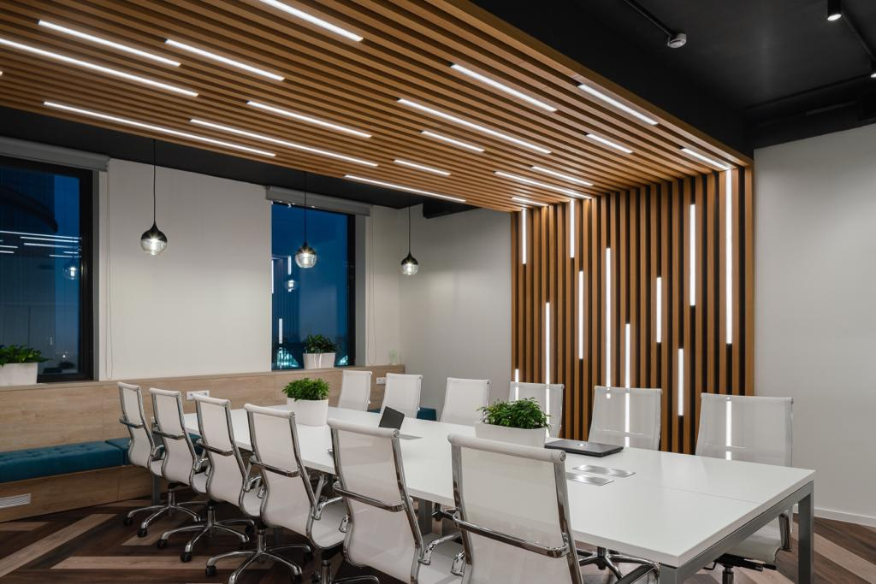
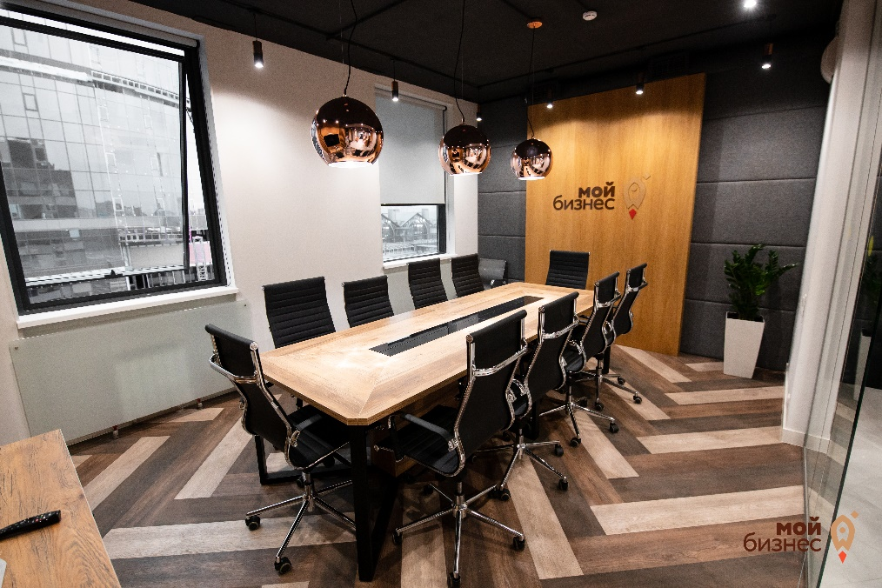
АРЕНДА В ЦЕНТРЕ «МОЙ БИЗНЕС» ЛО
Аренда оборудованных рабочих мест
для МСП и самозанятых граждан
Аренда помещений для переговоров,
обучения, мероприятий –
для организаций инфраструктуры поддержки и деловых
общественных объединений
БЕСПЛАТНО!
Как получить:
МСП и самозанятым:
Позвонить на ресепшен Фонда
8 (812) 309 46 88 (мин. за 3 рабочих дня)
Заполнить заявление на месте.
Организациям для мероприятий:
1. Запрос на почту: consult@813.ru
2. Позвонить 8 (812) 309 46 88 !
ФИНАНСОВАЯ
МАЛОГО И СРЕДНЕГ О

Slide 12
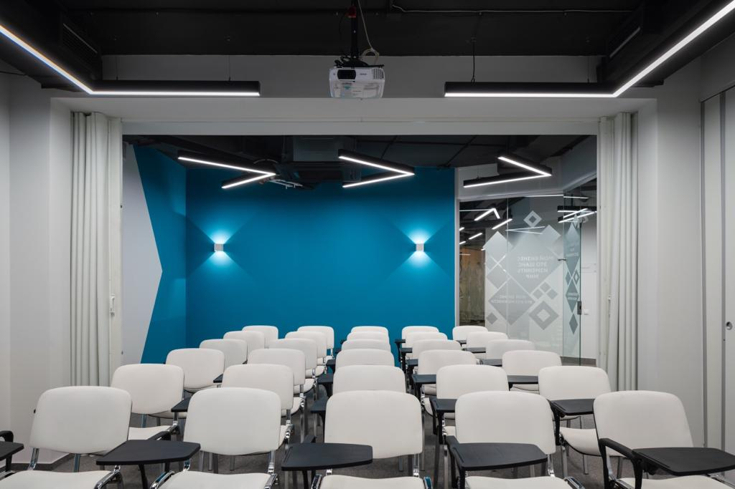
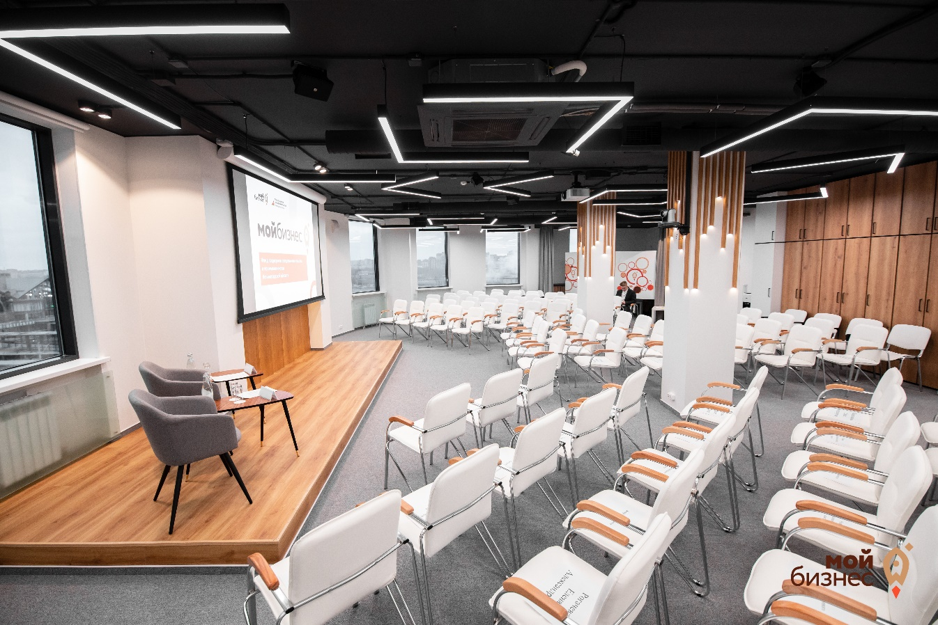
АРЕНДА В ЦЕНТРЕ «МОЙ БИЗНЕС» ЛО
ФИНАНСОВАЯ
МАЛОГО И СРЕДНЕГ О

Slide 13


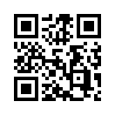

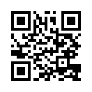


Оперативная информация
Телеграм-канал МойБизнес47
Портал www.813.ru
ВКонтакте https://vk.com/fpp47
Чат-бот по мерам поддержки @FPP47_bot
Горячая линия 8 (800) 30-20-813
Региональные
Региональные
Региональные

